Slide 1


基于Python的RFM模型和K-Means算法实现用户价值分层

Slide 2

01
项目背景
02
理解数据
03
数据清洗
04
RFM模型
05
K-Means聚类
06
总结

Slide 3
01
项目背景

Slide 4
项目背景
通过真实电商订单数据，采用 RFM模型与K-Means聚类算法对电商用户按照其价值进行分层。分析用户交易数据的用户行为特征，锁定最有价值的用户，从而实现个性化服务和运营。

Slide 5
02
理解数据
数据来源
数据简介
字段含义

Slide 6
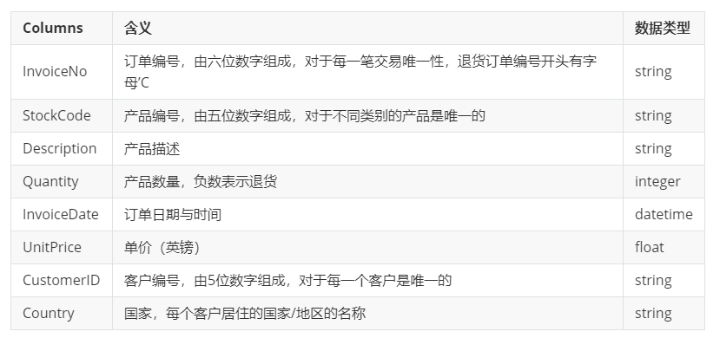
理解数据
数据来源
https://archive.ics.uci.edu/ml/datasets/online+retail#
数据简介
这是一个交易数据集，里面包含了在2010年12月1日至2011年12月9日之间所有网络交易订单信息。数据集一共包含541909 条数据，8个字段。
字段含义

Slide 7
03
数据清洗

Slide 8
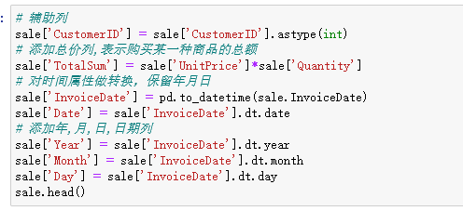
数据清洗
重复值处理 共删除5225条重复值
异常值处理
辅助列

Slide 9
04
RFM模型
1.指标计算
2.RFM模型搭建（方法一）
3.RFM模型搭建（方法二）
4.分析

Slide 10
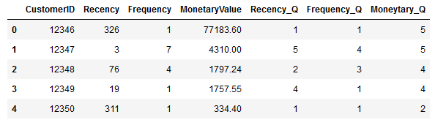
指标计算
关于R,F,M值：
对于最近1次消费时间间隔R，上一次消费离的越近，也就是R值越小，用户价值越高。
对于消费频率F，购买的频率越高，也就是F的值越大，用户价值越高。
对于消费金额M，消费金额越高，也就是M的值越大，用户价值越高
计算R,F,M值：
根据定义进行运算出值后，进行分箱并评分。

Slide 11
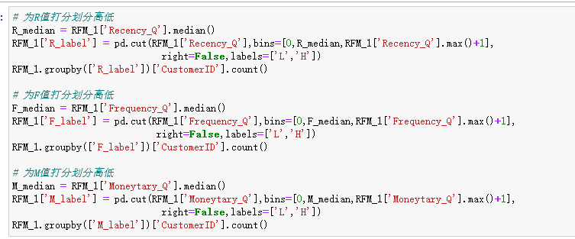
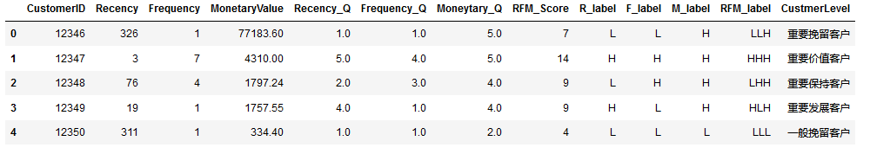
RFM模型搭建（方法一）
分别计算R值,F值,M值的中位数，每个指标与中位数进行比较，为每一个用户的R，F, M值进行高低维度的划分。
高用'H'表示，低用‘L’表示，高与低值针对用户的价值而言的。
R值若小于中位数，则为高，否则为低。
F值若大于中位数，则为高，否则为低。
M值若大于中位数，则为高，否则为低。
一共会得到8组分类

Slide 12
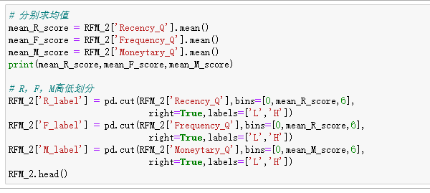
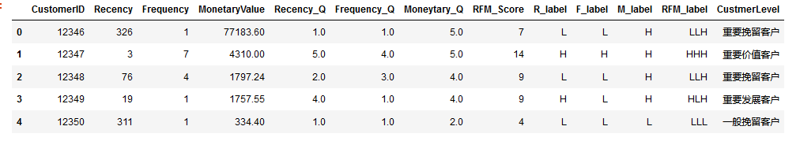
RFM模型搭建（方法二）
分别计算出R值打分，F值打分，M值打分的平均值，将每个指标与平均值进行比较，为每一个用户的R,F,M值进行高低维度的打分
高用'H'表示，低用‘L’表示。
一共会得到8组分类。

Slide 13
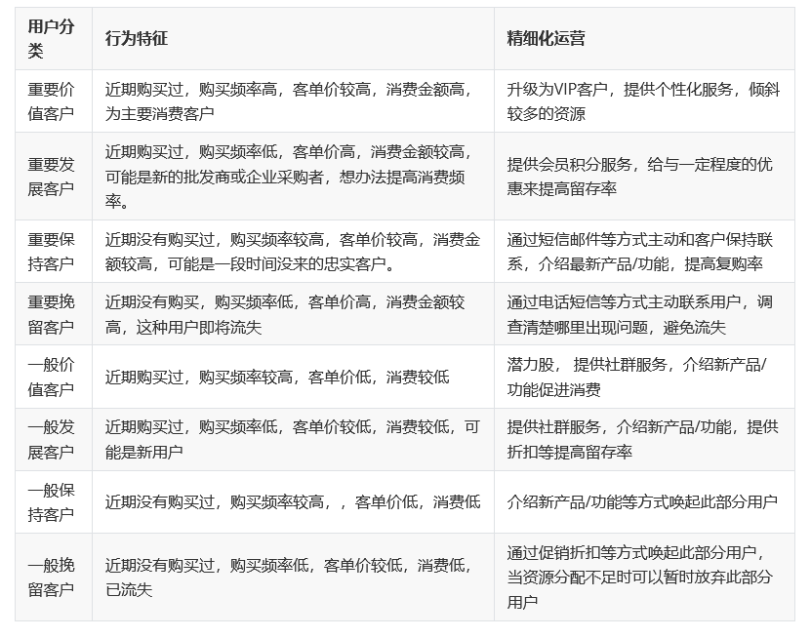
分析
根据R,F,M高低区分的8类客户，可以根据其特点，给出针对性的营销策略
结合图表，总结如下：

Slide 14
05
K-Means聚类
数据预处理
K-Means建模

Slide 15
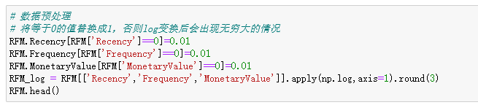
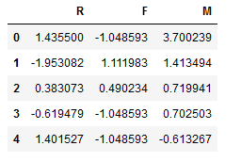

数据预处理
对数变换
标准化处理

Slide 16
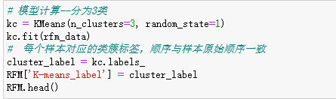
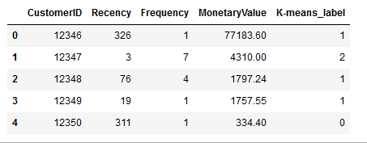
K-Means建模
K值的选取
绘制每个k值对应的inertia_，使用轮廓系数评估聚类效果—轮廓系数的区间为：[-1, 1]
结合calinski-harabaz Index，结果说明了分类2类效果好，其次是3类，但是不符合业务诉求，分3类效果次之，验证k=3。

Slide 17
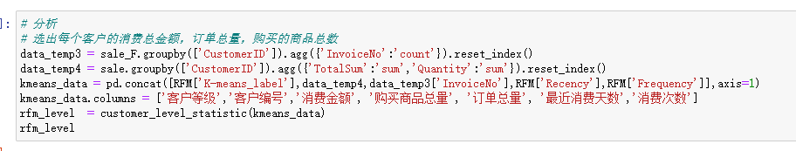
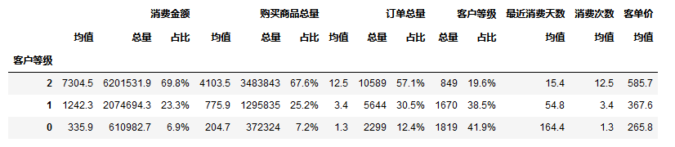
K-Means建模
观察可知：
2类客户数量占比19.5%，占比最少，但是创造了近70%的消费金额，57.1%的订单总量，是主要的消费客户。
1类客户数量占比38.5%，消费金额占比23.3%，订单总量占比30.5%，对平台具有一定的价值。
0类客户数量占比41.9%，总人数最多，仅创造6.9%的消费金额，12.4% 的订单总量，最近消费天数均值已经超过5个月了，消费频率低，已基本流失。
分析

Slide 18
06
总结

Slide 19
总结
本次分析主要使用Python语言对某份英国电子零售企业的交易数据进行数据挖掘，使用RFM模型和K-Means聚类算法对用户进行分层，寻找有价值的用户
无论是进行传统的RFM模型搭建还是使用聚类算法，都能将用户进行分层，在进行传统的RFM模型搭建的时候，使用两种方法来对用户进行分层，两个方法得出的结果有所差距，需要结合具体的业务来衡量所搭建模型的好坏。使用K-Means聚类算法也能在一定程度上将用户分层。但这两大类方法都有使用场景，也都有局限性。
RFM模型得到的不同层级的客户，可以采取针对性措施进行营销，但销售场景受限
聚类算法可以较好的区分出各层用户，对于业务来说解释性还不够，数据更新前后的两次聚类结果会不同。

Slide 20
thanks

